Slide 1

CINERESERVA
Sistema de Gestión de Asientos para Salas de Cine
Proyecto Final · Lógica de Programación · Paralelo 1-SOF-1B
Estudiante
Lincango Morocho Mayerly Abigail
Docente: Cabezas Erazo Darío Sebastián · 27 de junio de 2026

Slide 2

El problema que resolvemos
Cuando una sala de cine no tiene un sistema organizado, es fácil que dos personas terminen reservando el mismo asiento.
Tampoco hay forma rápida de saber cuántos asientos quedan libres en un momento dado.
Esto genera confusión para el cliente y poco control para el negocio.
Sin un sistema claro, se duplican reservas y se pierde el control de la sala.

Slide 3

Objetivo del sistema
Desarrollar un programa en Python que gestione, de manera sencilla y desde la consola, la reserva de asientos en una sala de cine, aplicando los conceptos de lógica de programación vistos durante el semestre.

Slide 4






¿Qué puede hacer el sistema?
Ver asientos
Reservar
Cancelar
Mapa completo de la sala
Asigna un asiento libre
Libera una reserva
Ocupación
Buscar
Salir
Porcentaje en tiempo real
Por asiento o cliente
Termina el programa

Slide 5




Todo lo que aplicamos del curso
Unidad 1 – Resolución de problemas
Unidad 2 – Datos y diagramas de flujo
Se identificó el problema, se pensó la solución y se usó el entorno de Python para programar y depurar
Variables, operadores y el diagrama de flujo del sistema, hecho antes de programar
Unidad 3 – Condicionales y bucles
Unidad 4 – Estructura de datos y funciones
Bucle while para el menú, condicionales para validar, y break/continue para salir o reintentar
Una lista para las filas, un diccionario para la sala, y funciones con sus propios parámetros

Slide 6
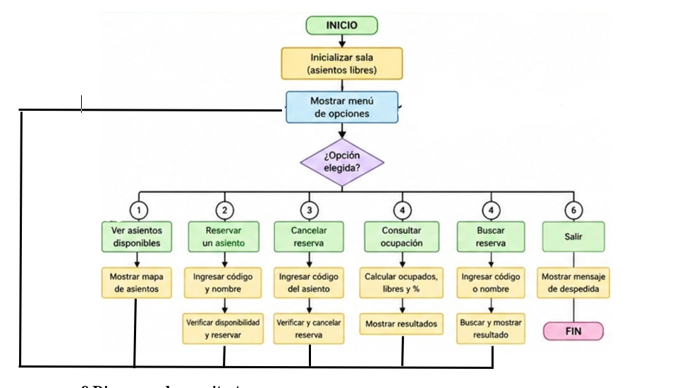
Diagrama de funcionalidad
Un solo camino, de arriba a abajo
Nada de ramas cruzadas: el programa siempre sigue la misma secuencia.
¿Opción invalida?
Muestra un mensaje y vuelve al menu.
¿Eligió salir (opción 6)?
Termina el programa (FIN).
¿Elegió 1 a 5?
Ejecuta esa funcion y vuelve al menu.

Slide 7
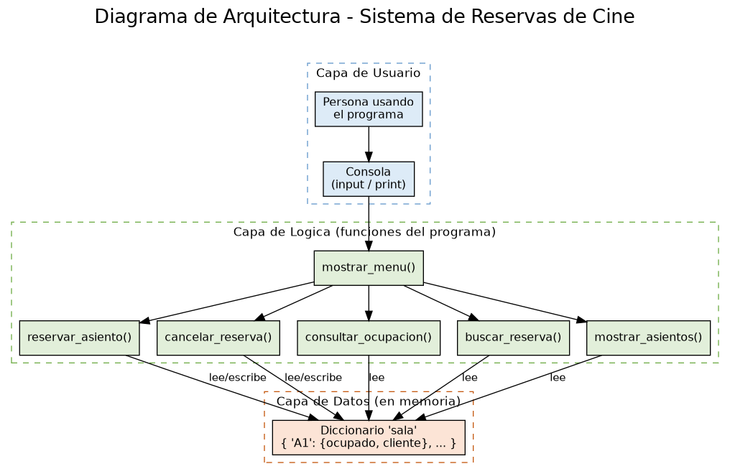
Diagrama de arquitectura
Capa de Usuario
La persona interactúa por consola (input / print)
Capa de Lógica
Las funciones que hacen el trabajo (reservar, cancelar...)
Capa de Datos
El diccionario ‘sala’, guardado en memoria

Slide 8


El sistema en acción
cine_reservas.py
1. Ver asientos disponibles
2. Reservar un asiento
3. Cancelar una reserva
4. Consultar ocupacion de la sala
5. Buscar una reserva
6. Salir
Elige una opcion (1-6): 2
Ingresa el codigo del asiento: A1
Ingresa tu nombre: Maria Lopez
Reserva realizada: asiento A1 para Maria Lopez.
Código y diagramas en un repositorio de GitHub, con README y control de versiones.
Un video demostrativo mostrando el sistema funcionando de principio a fin.
Código comentado: cada función explica qué recibe y qué devuelve.

Slide 9

No se necesita un programa enorme para resolver un problema real.
Con lógica bien aplicada (condicionales, bucles, funciones y manejo de errores) ya se puede automatizar bastante — y eso nos hace ver con otros ojos la tecnología que usamos todos los días.
¡Gracias!
Lógica de Programación · Paralelo 1-SOF-1B · 2026

